Slide 1
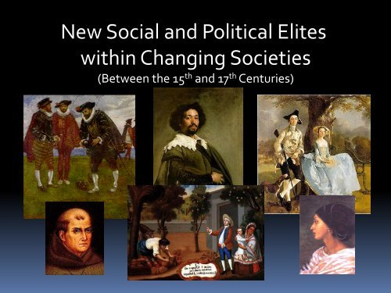
Тема 9. Політичні еліти та політичне лідерство
ЛНУ ім. Івана Франка, історичний факультет
КУРС ЛЕКЦІЙ З ПОЛІТОЛОГІЇ
Проф. А.Ф. Колодій
2019-20 н.р.

Slide 2
Питання лекції 9: Політичні еліти та політичне лідерство
1. Політичні еліти: поняття, функції, джерела формування.
2. Політична еліта (політичний клас) в Україні
3. Інститут політичного лідерства:
Поняття лідерства. Лідер і керівник: спільне й відмінне
Теорії рис лідера (необхідні та бажані лідерські якості)
Типології лідерства
Джерела та шляхи рекрутування лідерів
4. Політичне лідерство в Україні

Slide 3
Ключові поняття т.9.
еліта політична
національна еліта
структура політичної еліти
правляча еліта
еліта впливу
еліта влади
субеліта
контреліта
функції політичної еліти
типи еліт
"відкрита" політична еліта
номенклатура
істеблішмент
лідер політичний
риси політичного лідера
формальні і неформальні лідери
історичні типи лідерства
егоцентричні й соціоцентричні орієнтації лідерів
системи рекрутування політичних лідерів
антрепренерська система
система гільдій
функції лідера в політичній системі
політичний капітал

Slide 4
Література до т. 9
Основна
Політологія. Підручник для вузів. / За наук. ред. А. Колодій. – 2-е видання – К.: Ельга, Ніка-Центр, 2003 – Розд. 5.4. С. 146-162; Розд. 11. С.339-366; (розд.11 - див. навчальний матеріал до теми).
Кокорська Ольга, Валентин Кокорський. Еліти в процесі трансформації в Україні // Transformacja w Polsce i na Ukrainie: Wybrane aspekty. Трансформація в Польщі і в Україні. – Wrocław, 2010. – С. 597-609 (див. навчальний матеріал до теми).
Мандзій Л.С., Дащаківська О.Ю. Політична еліта: теорія та історія. Навч. посіфбник. Львів: ЛНУ ім. Франка, 2009. 365 с.
Борис Кухта. Феномен політичного лідера: Історичні силуети на тлі епох. Львів: Кальварія, 2000. – 232 с.
Пекар, Валерій. Еволюція лідера: від неоліту до ХХІ століття (Інтелект-проект Києво-Могилянської Бізнес-Школи, 20 червня, 2018) – URL: http://open.kmbs.ua/evolyuciya-lidera-vid-neolitu-do-hhi-stolittya/

Slide 5
Література до т. 9
додаткова (еліти)
AVE. До століття Гетьманату Павла Скоропадського / «День». – К.: «Українська прес-група», 2018. 680 с.
Андрусів Віктор. Українська еліта: звідки ноги ростуть // Українська правда, 11 листопада 2009. - https://www.pravda.com.ua/articles/2009/11/11/4307154/ .
Бобиренко Віктор. Звідки взятися новій еліті у Зе!епоху? /\ Українська правда. 28 березня 2020. - https://www.pravda.com.ua/columns/2020/03/28/7245431/
Вовканич С., Копистянська Х. Формування національної еліти // Вісник Національ­ної Академії Наук України. 1996. №7–8. С.90–97.
Мейс Джеймс. Блукання лабіринтом або Дисфункціо­наль­ність українських еліт // Су­час­ність. 1997. № 3. — С.58–64
Пипич Анатолій. Еліта і народ у пострадянській системі суспільних відносин // Українська правда. 25 червня 2019. - https://www.pravda.com.ua/columns/2019/06/25/7219067/ .
Пипич Анатолій. Вибір зроблено, або Як зовсім не жартома народ експериментує з власною елітою /\ Українська правда. - 13 червня 2019. - https://www.pravda.com.ua/columns/2019/06/13/7218008/
Правляча еліта України. Інститут соціології НАН України. Доповідь / Микола Шульга, Олександр Потєхін, Наталя Бойко та ін. Січень, 1998. - https://i-soc.com.ua/assets/files/library/elit.pdf

Slide 6
Література до т. 9
додаткова (лідерство)
Бебик В. М. Як стати популярним, перемогти на виборах і утриматись на політичному Олімпі. — К., 1993.
Колодій Антоніна. Соціальний і політичний капітал та їх вплив на довіру до публічної влади // Творення простору суспільної довіри в Україні XXI століття : матеріали Міжнародної науково-практичної конференції, Львів, 17-19 лютого 2016 р. – К. : ДВНЗ «Університет банківської справи», 2017. – Доступно: http://political-studies.com/?p=1481
Колодій Антоніна. На шляху до громадянського суспільства. Теоретичні засади й соціокультурні передумови демократичної трансформації в Україні. Монографія. – Львів: Червона Калина, 2002. (про соціальний капітал – с. 77-84).
Ремо Джошуа Купер. Сьоме чуття. Влада, багатство і виживання в епоху мереж (The Seventh Sense. Power, Fortune and Survival in the Age of Networks). – Вид-во Yakaboo Publishing, 2018.
Рівень довіри до суспільних інститутів та електоральні орієнтації громадян України // Центр Разумкова 20 лютого 2019 (дані опитування, проведеного з 7 по 14 лютого 2019 р.) - http://razumkov.org.ua/napriamky/sotsiologichni-doslidzhennia/riven-doviry-do-suspilnykh-instytutiv-ta-elektoralni-oriientatsii-gromadian-ukrainy.
Яким повинен бути справжній політичний Лідер? Лютий 7, 2017 https://politerno.com.ua/papers/yakym-povynen-buty-spravzhnij-politychn/

Slide 7
Політична влада і політична еліта
Пригадаємо т.2 курсу, яка націлює нас на функціо-нальний підхід до визначення політичної еліти. Хоч ця група й мала би володіти певним набором бажаних якостей, зараховуємо до неї усіх, хто здатний здобувати і здійснювати владу.

Slide 8
Поняття політичної еліти
Термін "еліта" походить від латин­сько­го eligere і фран­цузького elite, що означає "кращий, вибраний, добірний". Починаючи з XVII сто­літ­тя елітою називали "вибраних лю­дей" серед вищої знаті, військовослужбовців. В XIX столітті так стали називати вищі групи в системі суспільної ієрар­хії.
Отже, еліти - це групи, що займають найвищі позиції у суспільстві або у його окремих сферах, складаючи їх “верхівку”. У цьому випадку ми застосовуємо не ціннісний підхід, визначаючи, хто кращий, а функціональний – хто стоїть вище й виконує функцію керівництва суспільством.
Політична еліта – це суспільна верства, що здійснює владу або змагається за неї, забезпечує збереження та відтворення політичної системи і політичних цінностей, приймає рішення з метою задоволення потреб та інтересів соціальних груп та всього суспільства і користується перевагами свого суспільного становища.

Slide 9
Структура політичної еліти

Slide 10
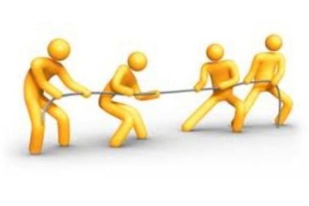
Опозиція та контр-еліта: відмінність понять
Опозиція — це будь-яка політично-організована група, що критикує уряд і прагне здобути владу, а контр-еліта — це та політично активна верства, з якої в майбутньому може бути сформований новий тип еліти, що прийде на зміну існуючій.

Slide 11
Вузьке і широке розуміння політичної еліти
При вузькому розумінні до неї включають лише тих людей, які безпосередньо зайняті політичним управлінням державою – урядуванням, яке пов’язане з прийняттям політичних рішень та організацією їх виконання. Це, передусім, члени представниць­ких органів влади та урядів.
В широкому сенсі, політична еліта, охоплює також осіб та групи, які здійснюють вплив на владу і політичний процес завдяки своїм економічним, інтелектуальним та інформаційним ресурсам та можливостям , перебуваючи на вищих щаблях суспільної піраміди. У такому сенсі політична еліта наближається до поняття істеблішменту.

Slide 12
Поняття істеблішменту
Терміном істеблішмент позначають: правлячу еліту та систему її панування; суспільні групи та осіб, що є опорою певного політичного режиму;
термін найчастіше вживають, коли хочуть зробити наголос на закритості правлячої групи, її стійких позиціях (утвердженості, вкоріненості), консервативному світогляді та протидії змінам.
При широкому тлумачення окрім владних верств, істеблішмент включає ще й усю матрицю офіційних і соціальних відносин, у межах яких здійснюється влада.

Slide 13
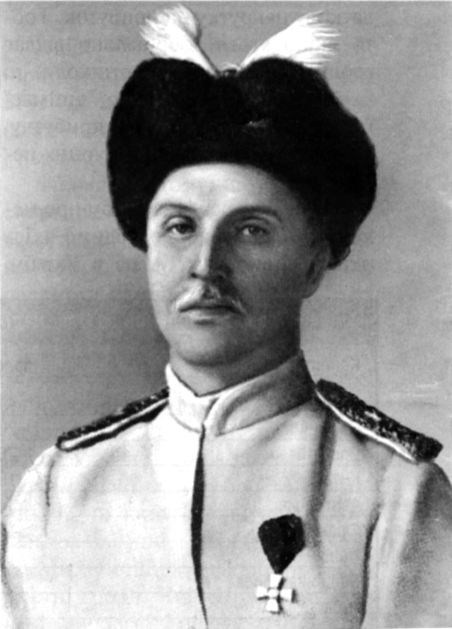
Типологія політичних еліт
Представник української аристократичної еліти Гетьман Павло Скоропадський*
Notes:
Про його роль у становленні української державності див.

Slide 14
Національна еліта
Поняття національної еліти ширше від поняття еліти політичної. Воно включає інтегровану сукуп­ність еліт усіх суспільних сфер, об’єднаних прагненням втілити в життя національну ідею. Національна еліта — це і духовно-ін­телектуальна еліта, і господарська, і політична.
За своєю струк­ту­рою, джерелами формування національна еліта неоднорідна, але за ціллю своєї діяльності вона є однорідною, бо свідомо чи навіть не­усвідомлено працює на утвердження і розвиток національної дер­жави, формування політичної нації як спільноти усіх громадян, що проживають у даній державі.
Формування національної еліти в Україні наштовхувалось на значні труднощі і донині триває зі значними перешкодами. Щоб зрозуміти цей процес, необхідно враховувати як історію країни, так соціокультурні умови нинішнього періоду.

Slide 15
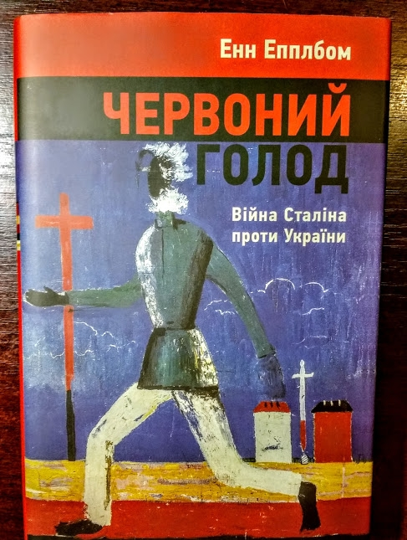
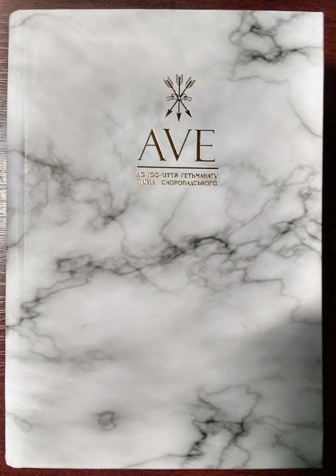
Трагічна історія українських еліт у минулому

Slide 16
Трагічна історія українських еліт у минулому:
Родина Крушельницьких, яка переїхала з Галичини в Радянську Україну щоб підсилити інтелектуальне середовище республіки, була знищена сталінським режимом.
Notes:
* Про історію цієї родини можна прочитати в журналі «Дзвін», 1991, №3.

Slide 17
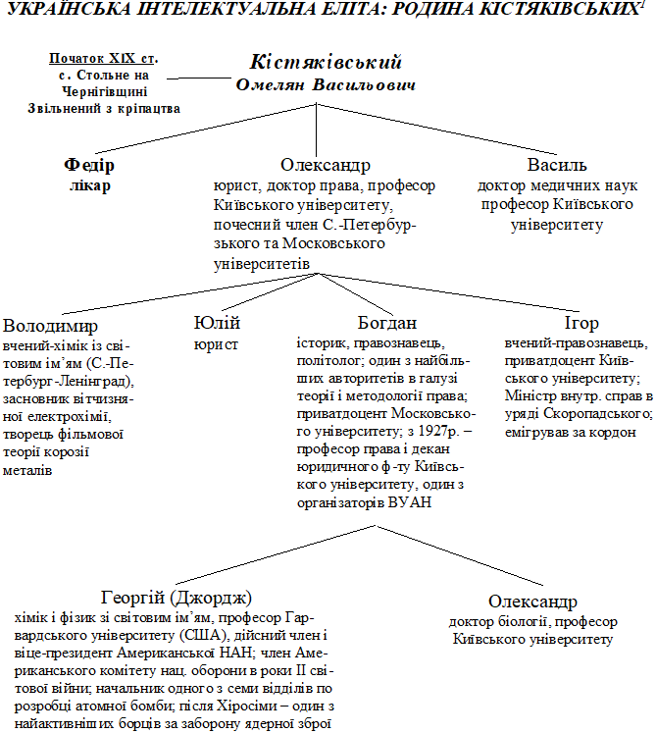
Notes:
Джерела: В. Линник. Блиск і затемнення Кістяківських // Голос України, 1994, 3 грудня; Лариса Деменчук. Богдан Кістяківський. — К. Основи, 1995. — 173 с.

Slide 18
Соціальні джерела української політичної еліти після здобуття незалежності
колишня комуністична "номенклатура" (власне політична, господарська, війсь­ко­ва);
колишня політична контреліта ("диси­ден­ти", що займалися політичною діяльністю);
опозиційна до колишньої влади і заангажо­вана в політику з часів перебудови творча інтелігенція;
люди, професійна діяль­ність яких близька до потреб сучасної політичної сфери — економіс­ти, юристи, невеликий прошарок дослідників політики;
Останнім часом – добре відомі загалу люди з «публічних сфер»: артисти, співаки, ведучі телепрограм, журналісти.

Slide 19
Розташування основних груп політичної еліти в середині 1990-х років

Slide 20
Розташування основних груп політичної еліти в 2000-х рр.

Slide 21
Розташування основних груп політичної еліти в 2020 р.

Slide 22
Поняття лідерства
Політологи по-різному визначають політичне лідерство:
Жан Блондель вважає, що лідерство - це «влада, здійснювана одним або кількома індивідами для того, щоб спонукати членів націй до дій».
Джеймс Даунтон характеризує лідерство як «становище в суспільстві, що характеризується здатністю особи, яка це становище займає, скеровувати й організовувати колективну поведінку деяких або всіх його членів».
Так чи інакше, лідерство – соціальний (а політичне лідерство – політичний) інститут, невід’ємний від життя груп і спільнот людей, який справляє на них великий спрямовуючий та мобілізаційний вплив.

Slide 23
Вплив політичних лідерів
Політичні лідери персоніфікують собою владу, а отже – унаочнюють її. Вони мають настільки великий вплив, що він не зрівнюється із впливом інших суб'єктів політики (приклад останніх виборів в Україні чи у Великій Британії).
Американський соціолог Габріель Тард пояснив це явище, виходячи з теорії наслідування: люди схильні діяти, наслідуючи поведінку яскравої особистості, якою є лідер.
Але чим визначається міра впливу окремих особистостей, що виконують роль політичних лідерів, і кого можна вважати лідером?

Slide 24
Хто такий лідер?
Лідер (від англ. leader – той, що веде; провідник, керівник) – особистість, яка користується визнанням та авторитетом в групі;
група визнає за нею право приймати рішення про дії у важливих ситуаціях, бути організатором діяльності групи і регулювати відносини в ній.

Slide 25
Лідери неформальні та формальні
Неформальний лідер – це член групи, який найбільш повно у своїй поведінці відповідає груповим цінностям і нормам. Він веде групу, стимулюючи досягнення групових цілей та демонструючи більш високий рівень активності порівняно з іншими членами групи.
Формальний лідер призначається або вибирається, набуваючи таким чином офіційного статусу керівника.

Slide 26
Відмінності керівника від лідера
Керівник | Лідер
Адміністратор | Ініціатор, новатор
Професіонал | Ентузіаст
Доручає | Спонукає, надихає
Працює над досягненням вже визначених цілей | Ставить цілі і досягає їх
Діє за планом | Діє на основі власного бачення
Покладається на систему | Покладається на людей
Використовує аргументи | Використовує аргументи та емоції
Контролює | Довіряє
Приймає рішення | Приймає рішення і втілює їх у життя
Його поважають | Ним захоплюються
Йому підкоряються | За ним слідують

Slide 27
Стилі керівництва
Стиль керівництва — звична манера поведінки керівника щодо підлеглих з метою вплинути на них і спонукати їх до досягнення цілей організації.
Більшість стилів розташовується вздовж лінії авторитарно-ліберального континууму:
Питання: Від чого, на Вашу ддумку, залежить стиль керівництва певного політичного лідера та який стиль переважає в Україні?

Slide 28
Витоки теорії лідерства
Звідки беруться лідери та на чому ґрунтується їхній вплив?
Томас Карлайл про роль «великих особистостей» в історії та «вроджені» риси лідерів
Фрідріх Ніцше сформулював ідею політичного лідера як надлюдини, яка здатна нав'язати свою волю масам
Питання політичного лідерства займає значне місце в працях Макса Вебера – у зв’язку з питаннями легітимного панування та моралі
Р. Стогділл висунув гіпотезу про те, що лідером стає людина не в силу своїх рис, а в силу ситуації.
Нині найбільш поширеним є особистісно-ситуативний підхід

Slide 29
Макс Вебер «Покликання до політики»
3 риси, необхідні для професійного політика, який хоче залишатися на висоті своїх завдань:
Пристрасна відданість справі (але не безвідповідальне революційне збудження)
Відповідальність перед цією справою як провідна зірка діяльності
Окомір: здатність із внутрішньою зібраністю та спокоєм віддатися впливу реальностей, тримати дистанцію стосовно речей і людей (включно з самим собою)
«Політика – це могутнє буріння твердих пластів, яке здійснюють водночас із пристрастю і з холодним окоміром». Треба хотіти неможливого, але виробити в собі твердість духу, якого не зломить і крах усіх надій.

Slide 30
Сучасна соціологія про риси «великого» лідера

Slide 31
Відкритий перелік якостей просто неформального лідера
Розвинений інтелект
Цілеспрямованість
Енергійність та ініціативність
Компетентність
Впевненість у собі, амбітність
Рішучість
Комунікабельність
Уміння підкоряти людей своїй волі, вести за собою
Здатність викликати довіру
Бажано - виразна зовнішність (?)

Slide 32
Риси політичного лідера
Воля, прагнення до влади - як засобу чи як самоцілі (?);
відчуття відповідальності за країну;
далекоглядність в політичному і стратегічному плані;
уміння генерувати рішення в кризових ситуаціях і готовність нести за них відповідальність;
опора на народну довіру;
уміння пояснювати свої дії як своїм прихильникам, так і народу в цілому;
Сміливість, здатність називати речі своїми іменами;
Харизма (психоемоційна привабливість особи)
Notes:
Вячеслав Ільченко для “Політерно”

Slide 33
Макс Вебер про справжнє покликання до політики:
«Лише той хто впевнений, що не похитнеться, коли світ виявиться, з його погляду, надто дурним або надто підлим для того, що він хоче йому запропонувати; лише той, хто всупереч усьому здатний сказати: «А все-таки» - лише той має «професійне покликання» до політики».
Запитання:
Які риси, на вашу думку, є головними, щоб людину вважати політичним лідером?
Чи всі, хто здобуває владу, є лідерами у повному розумінні слова?

Slide 34
Типології лідерства: проблема критеріїв
Макс Вебер: критерій – спосіб легітимації статусу лідера (чому його визнають?)
Традиційне лідерство
Легальне лідерство
Харизматичне лідерство
Харизматичне лідерство засновується на вірі підданих у винятковий талант, дар, здібності лідера, який, на думку народу, покликаний виконувати певну, наперед визначену місію

Slide 35
Типологія лідерів сучасних американських політологів (М. Германн та ін.)
прапороносець (або велика людина) : власне бачення дійсності, привабливий ідеал, «мрія», здатна захопити маси
служитель : прагне виступати в ролі виразника інтересів своїх прихильників і діє від їхнього імені;
торговець : вміє привабливо подати свої ідеї і плани, спонукати людей їх «купити», а також залучити до їх здійснення;
пожежник : орієнтується на найбільш актуальні й пекучі суспільні проблеми, нагальні вимоги моменту.

Slide 36
Типологізація лідерства на основі виділення стадій розвитку лідерства в людській історії (історичний підхід)*
«сімейне» лідерство: лідер не відділяє себе від команди, є рівноправним її членом, використовує не владу, а лише авторитет;
«вождистське»: лідер (керівник, начальник) чітко знає, кому що робити, особисто віддає накази і готовий примусити кожного до їх виконання;
Notes:
* За статтею Валерія Пекаря (див. список літератури)

Slide 37
Типологізація лідерства. Історичний підхід, продовження
«бюрократичне» лідерство - переважають елементи формального лідерства/керівництва. Лідер/керівник очолює певну ланку ієрархічної структури; його завдання – професійно та добросовісно виконувати свою частку роботи, передаючи вказівки згори вниз та забезпечуючи керівництво не окремими людьми, а процесами.
«меритократичне» лідерство - джерелом лідерства є здібності, кваліфікація та заслуги, які цінує команда, з якою лідер пов’язаний спільними цінностями, однаковим баченням ситуації, цілей і завдань. Головне для такого лідера – стратегія й комунікація як серцевина нового управління, що має скоріше проектний характер.
Notes:
За статтею Валерія Пекаря (див. список літератури)

Slide 38
Типологізація лідерства. Історичний підхід, продовження
«мережеве» лідерство - лідер вибудовуює ефективні горизонтальні мережі взаємодії заради досягнення спільних цілей; він діє як «дбайливий садівник”, керуючи не людьми, не процесами і навіть не проектами, а відносинами у системі;
«провидницьке» лідерство, коли лідер діє за порадою Антуана де Сент-Екзюпері: «Якщо ти хочеш побудувати корабель, не треба скликати людей, планувати, ділити роботу, діставати інструменти. Треба заразити людей прагненням до неосяжного моря. Тоді вони самі побудують корабель». Чи часто воно зустрічається і за яких умов ефективне, для мене питання. А ви як гадаєте?

Slide 39
Консервативне, реформаторське та революційне лідерство
Види політичної діяльності за мірою її інноваційності, спрямованістю у минуле чи майбутнє властиві усім політичним акторам, і лідерам – насамперед.
Багатьма аналітиками висловлювалась думка, що під час Майдану в Україні було революційне громадянське суспільство, але не було добрих революційних лідерів.
Наслідком стало те, що руйнівна фаза революції – повалення клептократичного режиму Януковича – завершилась успішно, проте з великими жертвами. Конструктивна фаза революції затягнулася, залишивши революцію незавершеною
Питання: Чи могло б бути жертв революції менше, а успіхів більше, за наявності добрих революційних лідерів, як ви гадаєте? Що завадило представникам опозиційної частини української політичної еліти стати справжніми лідерами революції?

Slide 40
Функціонування інституту лідерства за різних політичних режимів
Політичні лідери виконують низку функцій, які за різних політичних режимів здійснюються в різний спосіб:

Slide 41
Системи рекрутування лідерів
Звідки беруться політичні лідери? Існує чимало способів їх підбору та залучення на лідерські, керівні позиції, які загалом можуть бути підведені під рубрики двох систем рекрутування: відкритої антрепренерської системи, придатної для демократії, та закритої «системи гільдій», яка більше притаманна авторитарним режимам

Slide 42
(Не)довіра до лідерів в Україні
Бути політичним лідером в Україні непросто, бо лідерство – це двосторонній процес. Особисті якості потенційного лідера мають збігатися з усвідомленими потребами / запитами / очікуваннями громадян.
Натомість, маємо ситуацію, коли початкове схвалення / визнання / захоплення лідером швидко переходить в розчарування, висуваються завищені вимоги до результатів його діяльності, кожен «сам собі розумний» і не дуже рахується з авторитетами (як ми вже з’ясували в попередній темі – культура поваги в Україні вкрай низька).
З іншого боку, лідери самі часто не виконують взятих на себе зобов’язань, незадовільно виконують свої функції, діють егоцентрично, не враховують цінності й інтереси тих, кого мали б вести за собою.
У підсумку: довіра до людей, зайнятих у врядуванні й адмініструванні, в Україні дуже низька.

Slide 43
Падіння довіри до Президентів (публічних лідерів найвищого рангу)
Коли Віктор Ющенко став президентом, йому довіряло 49% громадян, а у 2009 році - лише 23%
Віктору Януковичу на початку його каденції - 31% населення, а в 2013 - лише 10%
Петру Порошенко у 2014 - 34%, а на початку 2019р. - 7,8%”.
Notes:
Олександр Вишняк, за результатами досліджень Інституту соціології. З повідомлення УНІАН за 21 грудня 2018.

Slide 44
Довіра до політичних і державних інституцій в Україні
Стабільно низькою є також довіра до політичних партій, прокуратури та судів. До і після 2013 цим інституціям довіряли 5-7%.
Довіра до поліції за період 2015-2017 років зросла втричі - з 6,5% до 22,8%, а в 2018 році знову впала до 12,5%
Notes:
Олександр Вишняк, за результатами досліджень Інституту соціології. З повідомлення УНІАН за 21 грудня 2018.

Slide 45
Динаміка ставлень до діяльності президента Зеленського і Верховної Ради 9 скликання

Slide 46
Лідери довіри серед суспільних інституцій, жовтень, 2019

Slide 47
Ставлення до президента Зеленського у квітні 2020 р.
За останнім опитуванням КМІС, проведеного 7-11 квітня 2020 року, до Володимира Зеленського
позитивно ставляться 44% (в березні - 46%, у жовтні – 67%)
нейтрально – 31% (в березні – 33%),
негативно – 25% (в березні – 21%).
Отже, тенденція до зниження рейтингу дуже помітна, однак Володимир Зеленський залишається найбільш позитивно оцінюваним політиком. За нього його партію «Слуга народу» готові знову проголосувати понад 25% опитаних, у тому числі – 44% молодих людей до 29 років.

Slide 48
Довіра і політичний капітал
Загальна відповідь про причини низького рівня довіри до політичних і управлінських інституцій та лідерів в українському суспільстві - низький рівень соціального й політичного капіталу.
Що це таке?
ПК – це таке (комунікативне) надбання окремих політиків, політичних інституцій і політичної еліти, яке виникає у їхній взаємодії із суспільством, коли кожна сторона робить свій внесок – інвестує в політичний капітал, внаслідок чого виникає довіра до політиків*
Notes:
Докладніше див. статтю А. Колодій про політичний капітал за посиланням на цьому сайті (див. список літератури)

Slide 49
Джерела політичного капіталу
Інвестиція громадян – це наявність соціального капіталу, ЗДАТНІСТЬ ДОВІРЯТИ, яка формується в соцієтальних мережах довіри, проте не завжди переходить у довіру до політиків;
Інвестиція зі сторони політиків – це їхня надійність (credibility) і відповідальність, правдивість, дотримання слова, і здатність здійснювати ефективну публічну (репутаційні і представницькі якості лідерів)
Набуття цих рис політичної поведінки переплітається з процесом формування нової політичної еліти, який в Україні відбувається поки що повільно, з великими перешкодами.

Slide 50
Питання для роздумів і дискусії:
З якими типами лідерства найчастіше доводиться зустрічатися в сфері публічного врядування в Україні?
Чи відчуваєте Ви себе і чи хотіли би стати лідером? Якого типу лідерство і в яких сферах вас найбільше приваблює?
Чому така низька довіра до владних інституцій та осіб при владі в Україні?
Які ваші поради щодо прискорення процесу формування нової політичної еліти в Україні і залучення до політики відданих суспільству та достатньо підготовлених формальних і неформальних лідерів?

